Slide 1
Grupo 5
M3 : Coding para procesamiento
Ana Maria Jalca
Esther Ortiz
Mauricio Rumbea

Slide 2
Objetivo
- Evaluar el comportamiento de pago de los clientes.
- Identificar características de buenos y malos pagadores.
- Proporcionar recomendaciones basadas en los hallazgos.

Slide 3
Tabla de Contenido
01
Definiciones
02
Estadísticos
03
Descriptivos
04
Conclusiones
Definir buenos y malos pagadores.
Data Quality.
Transformación de características.
Hallazgos Estadísticos.
Análisis descriptivo del comportamiento.
Conclusiones y Recomendaciones.

Slide 4
01
Definiciones
Definir buenos y malos pagadores & Data Quality.

Slide 5



Definiendo la etiqueta tipo de cliente
Existen cuatro categorías de clientes:
Los que quieren y pueden pagar.
Los que no pueden pagar y no quieren hacerlo.
Los que pudiendo pagar deciden no hacerlo.
Los que quieren pagar, pero por diferentes circunstancias no pueden hacerlo.
Score
Antigüedad

Slide 6
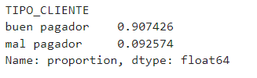
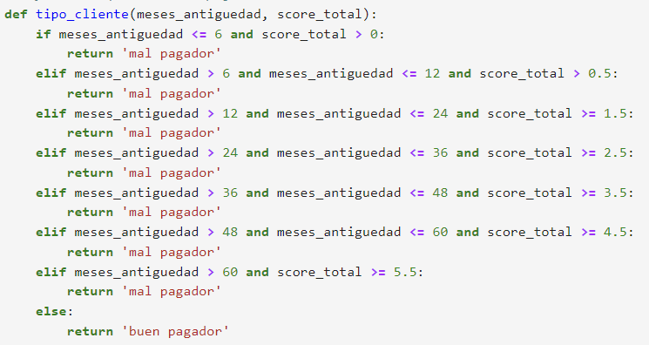
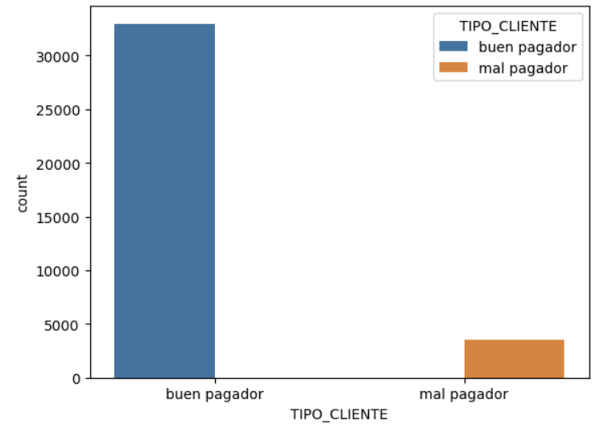
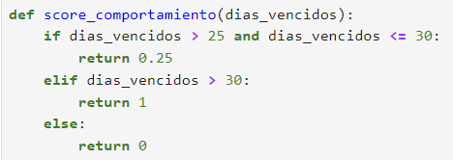
Etiqueta tipo cliente
Antigüedad
Score

Slide 7
02
Estadísticos

Slide 8

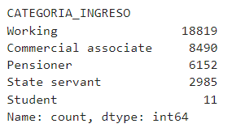
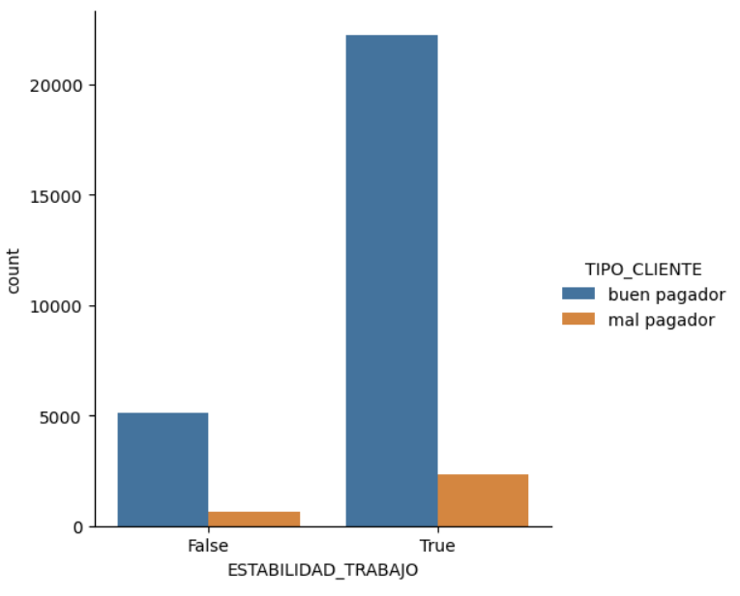
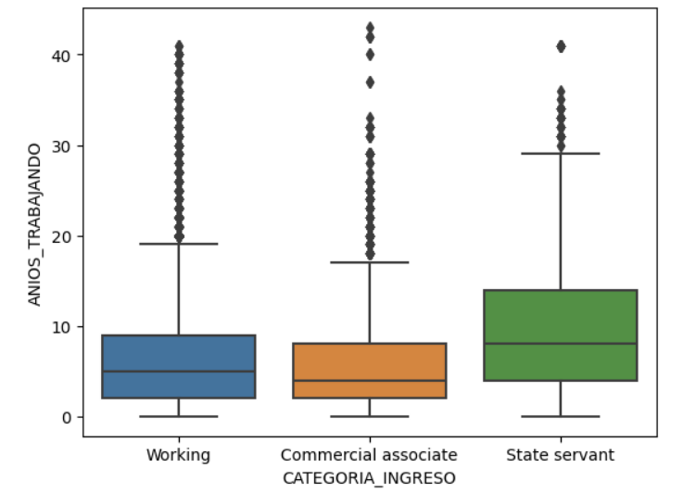

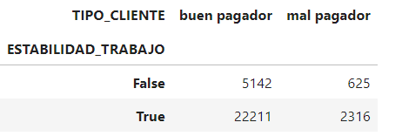
¿Los clientes con estabilidad laboral >= 2 años son los de menor riesgo?
30,294
73.3%

Slide 9
¿Cómo varía el comportamiento de pago según el nivel de ingreso? - Esther

Slide 10
03
Definiciones
Análisis descriptivo del comportamiento.

Slide 11
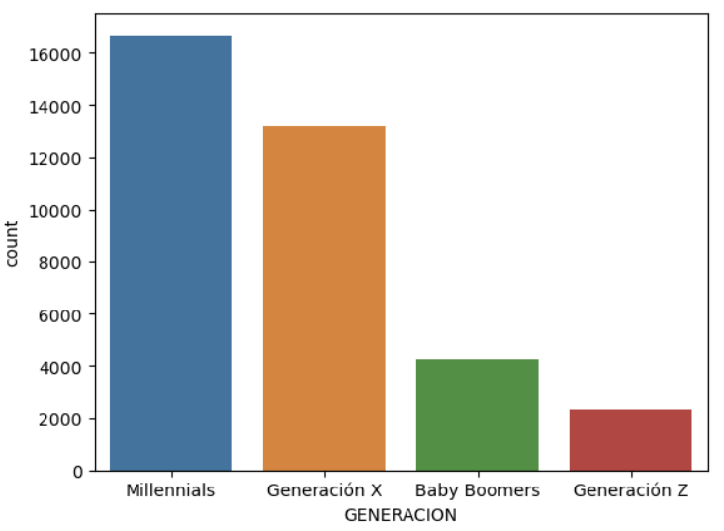
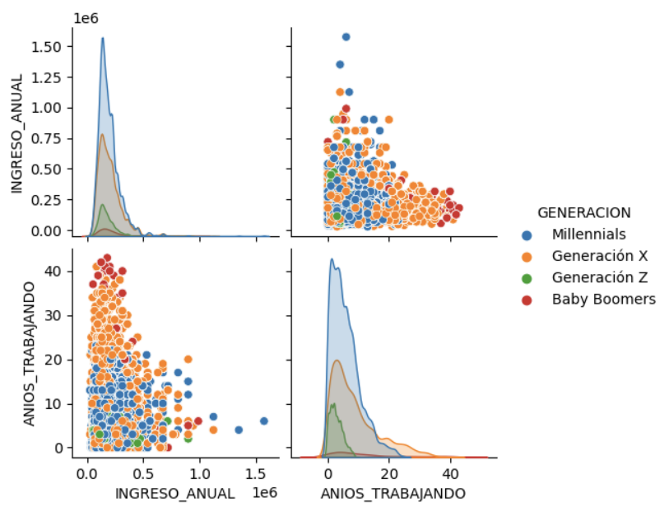
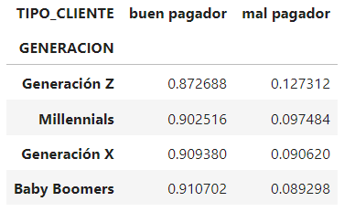
¿Cuál es el comportamiento de pago de las generaciones y la de más riesgo

Slide 12
04
Conclusiones
Conclusiones y Recomendaciones.

Slide 13
Recomendaciones
Estabilidad Laboral en Futuros Clientes
Enfoque generacional
Geopolitical factors
Las personas con estabilidad laboral mayor a dos años son en un 73.3% buenos pagadores.
Los Millennials tienen mayor ingreso y tienen buen comportamiento pago.
Los Generación Z no tienen buen comportamiento de pago, tomar las precauciones para atenderlos.
Despite being red, Mars is actually a cold place. It’s full of iron oxide dust

Slide 14
Recomendación
Government
Private sector
Civil society
Mercury is the smallest planet
Venus has a beautiful name
Earth is the planet we live on

Slide 15
Key elements
Data A
Data B
Data C
Data D
Venus is a hot planet
Jupiter is a big planet
Mars is a cold planet
Mercury is a small planet

